Slide 1

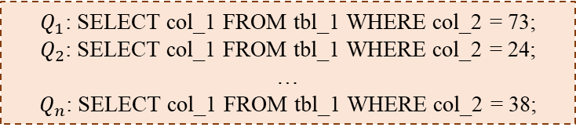
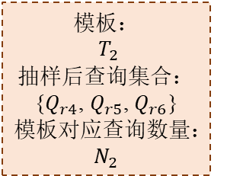
模板化
$Q_{1}$: SELECT col_1 FROM tbl_1 WHERE col_2 = 73;
$Q_{2}$: SELECT col_1 FROM tbl_1 WHERE col_2 = 24;
…
$Q_{n}$: SELECT col_1 FROM tbl_1 WHERE col_2 = 38;
查询工作负载
$T_{1}$: SELECT col_1 FROM tbl_1 WHERE col_2 = #;
蓄水池抽样
模板：
$T_{1}$
抽样后查询集合：
{$Q_{r1}$, $Q_{r2}$, $Q_{r3}$}
模板对应查询数量：
$$N_{1}$$
模板：
$T_{2}$
抽样后查询集合：
{$Q_{r4}$, $Q_{r5}$, $Q_{r6}$}
模板对应查询数量：
$$N_{2}$$
…

Slide 2
查询工作负载
抽样模块
模板化模块
属性编码模块
模板化阶段
查询工作负载
负载模板化
属性编码模块

Slide 3
Output Layer
Hidden Layer
Input Vector
Probability
0
0
0
……
0
0
0
0
0
0
0
0
0
0
0
1
……
1
……
0
0
……
……

